Slide 1
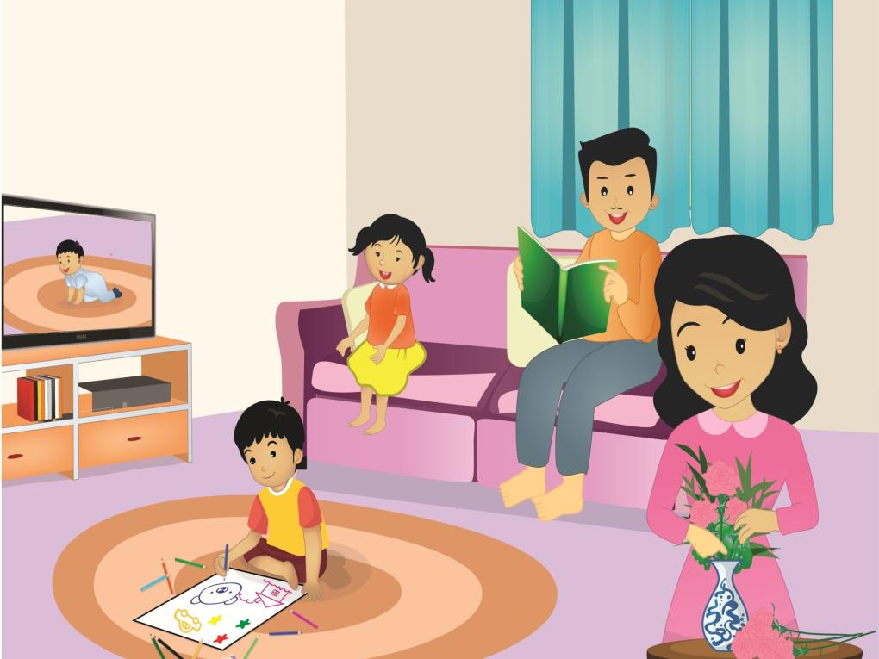
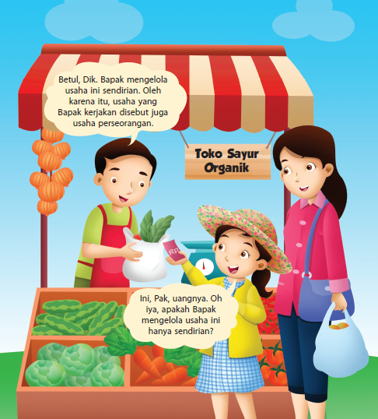
TEMA 9
BENDA-BENDA DI SEKITAR KITA
Subtema 3
Manusia dan benda di lingkungannya
PEMBELAJARAN 3 & 4
HENI NURHAENI, M.Pd

Slide 2
Pembelajaran 3:
T9 St3
P3
Mengidentifikasi Jenis-Jenis Iklan
Muatan
Bahasa Indonesia
KD 3.4 dan 4.4
Kebutuhan masyarakat sangat beragam, karena itu iklan dapat dikelompokkan berdasarkan jenis-jenisnya seperti berikut.
Iklan Penawaran
Iklan Permintaan
Iklan Pemberitahuan
Iklan Layanan Masyarakat
Iklan Undangan

Slide 3
Pembelajaran 4:
T9 St3
P4
Perbedaan Beragam Jenis Iklan Elektronik
Muatan
Bahasa Indonesia
KD 3.4 dan 4.4
Berdasarkan medianya, iklan dapat dibedakan menjadi dua jenis, yaitu iklan media cetak dan media elektronik. Berikut adalah contoh iklan elektronik.
Iklan Radio
Iklan disampaikan hanya dalam bentuk audio atau suara
Iklan Televisi
Iklan disampaikan dalam bentuk suara, gambar, dan gerak
Iklan Media Digital
Iklan ini biasanya muncul dalam bentuk video ataupun banner animasi pada beberapa bagian halaman website, blog, ataupun Youtube

Slide 4
Pembelajaran 3:
T9 St3
P3
Manfaat Persatuan dan Kesatuan dalam Masyarakat
Muatan
PPKn
KD 3.4 dan 4.4
Berikut adalah sebab dan akibat jika kita tidak memiliki rasa persatuan dan kesatuan di masyarakat.
No. | Sebab | Akibat
1 | Kurangnya interaksi antarmasyarakat yang berbeda suku, budaya, dan agama. | Hilangnya tenggang rasa dan toleransi dalam masyarakat.
2 | Lebih mementingkan pribadi atau golongan tertentu di dalam masyarakat. | Sering terjadi perselisihan yang membuat lingkungan tidak aman dan nyaman.
3 | Tidak mematuhi tata tertib yang ada di lingkungan masyarakat, misalnya kerja bakti. | Tidak peduli dengan permasalahan yang ada di lingkungan masyarakat.

Slide 5
Pembelajaran 4:
T9 St3
P4
Membina Persatuan dan Kesatuan dalam Masyarakat
Muatan
PPKn
KD 3.4 dan 4.4
Berikut adalah usaha-usaha yang dilakukan pemerintah untuk membina persatuan dan kesatuan dalam masyarakat :
Menjamin hak kebebasan masyarakat dalam memeluk agama dan melakukan ibadah sesuai agamanya masing-masing.
Mengusahakan pemerataan pembangunan di seluruh wilayah Indonesia.
Mewajibkan penggunaan bahasa Indonesia sebagai bahasa nasional yang baik dan benar dalam berbagai acara resmi.
Menjalankan pemerintahan secara adil dan terbuka.
Mengadakan berbagai festival kebudayaan.

Slide 6
Pembelajaran 3:
T9 St3
P3
Pengaruh Kegiatan Ekonomi terhadap Kesejahteraan Masyarakat
Muatan
IPS
KD 3.3 dan 4.3
Setiap manusia memiliki berbagai kebutuhan. Kebutuhan tersebut dipenuhi dengan cara melakukan kegiatan ekonomi yang meliputi produksi, distribusi, dan konsumsi.
Produksi
Kegiatan produksi dapat meningkatkan kesejahteraan masyarakat sekitar, karena mendorong terciptanya lapangan pekerjaan.
Distribusi
Pemerataan distribusi barang-barang produksi memudahkan masyarakat memperoleh kebutuhan sehari-hari.
Konsumsi
Konsumsi membuat masyarakat dapat memenuhi kebutuhan hidupnya sehingga kesejahteraan pun dapat tercapai.

Slide 7
Pembelajaran 4:
T9 St3
P4
Menghargai Keberagaman Kegiatan Ekonomi di Masyarakat
Muatan
IPS
KD 3.3 dan 4.3
Wujud tindakan menghargai keberagaman kegiatan ekonomi di masyarakat antara lain adalah sebagai berikut :
Menghargai barang yang dihasilkan oleh kegiatan ekonomi orang lain.
Memberi kesempatan dan kepercayaan kepada orang lain untuk melakukan usaha ekonomi secara mandiri.
Memberi upah sesuai dengan kegiatan ekonomi yang sudah dilakukan.
Melakukan persaingan usaha secara sehat.
Menggunakan barang buatan dalam negeri dalam kehidupan sehari-hari untuk meningkatkan kesejahteraan produsen dalam negeri.

Slide 8
TERIMA KASIH
SELAMAT BELAJAR DAN TETAP SEMANGAT

